Slide 1
Physiologie de l’humeur aqueuse
Dr SAADOULI D

Slide 2
Introduction
C’est un liquide nourricier limpide comme l’eau, situé dans l’espace entre le cristallin et la cornée (segment antérieur).
Ce liquide est sécrété en permanence par les procès ciliaires.
Il est éliminé au niveau de l’angle iridocornéen.
L’hydraulique de ce liquide est l’élément régulateur principal de la pression oculaire.
Il occupe les chambres antérieure et postérieure.
Il a un rôle optique et métabolique nutritionnel vis-à-vis de la cornée, du cristallin et du trabéculum scléral.
Sa régulation entraîne une pression oculaire d’environ 15 mm Hg.

Slide 3
Propriétés
Physiques
Indice de réfraction : 1,33 ;
Viscosité : 1,1 ;
Pression osmotique : hypertonique par rapport au plasma (3 à 5 mEq) ;
Volume de chambre antérieure : 0,25 ml ;
Volume de chambre postérieure : 0,06 ml.

Slide 4
Propriétés
Composition chimique
99 % d’eau ;
Pauvre en protéines 10 mg/100 ml ;
Substances non électrolytiques : glucose, créatinine, urée, acide urique, acides aminés, acide ascorbique, acide lactique et acide hyaluronique ;
Substances électrolytiques : sodium, potassium, chlore, bicarbonate, calcium, phos­phore ;
Enzymes.

Slide 5
Propriétés
La composition de l’HA diffère de celle du plasma du fait de deux caractéristiques physiologiques du segment antérieur de l’œil :
l’existence d’une barrière anatomique et fonctionnelle entre le sang et l’HA (barrière hémato-aqueuse, essentiellement constituée par l’endothélium des vaisseaux iriens et par les systèmes jonctionnels et la membrane plasmatique des cellules non pigmentées de l’épithélium irien) s’opposant au passage des molécules de grande taille ;
l’existence de systèmes de transport actif de petits composés organiques ou ioniques au niveau de l’épithélium ciliaire .

Slide 6
Propriétés
L’HA, transparente, est ainsi très riche en eau, dépourvue d’éléments figurés, pauvre en protéines et concentrée en certains nutriments et vitamines comme l’acide ascorbique.
Il est à noter que la composition de l’HA dépend des mécanismes mis en jeu lors de sa formation mais aussi des échanges avec les tissus qu’elle baigne : corps ciliaire, iris, cristallin, cornée, constituants de l’angle iridocornéen. De ce fait, l’HA de la chambre postérieure est sensiblement différente de l’HA de la chambre antérieure.
Schématiquement, l’HA est légèrement hypertonique, acide ; comparée au plasma, elle présente un excès majeur en acide ascorbique, un excès modeste en acide lactique et en ion chlore, ainsi qu’un déficit modeste en sodium, bicarbonate, dioxyde de carbone et glucose.

Slide 7
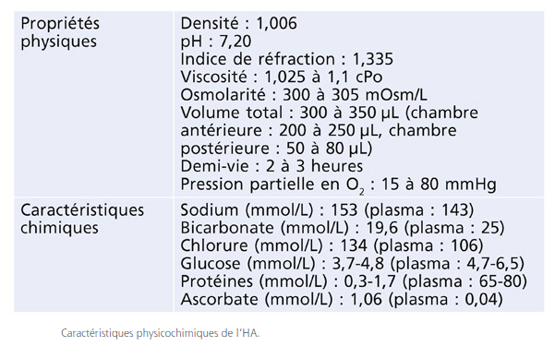

Slide 8
Barrière hémato-oculaire
Passage des grosses molécules au niveau des capillaires fenêtrés du stroma ;
Passage des molécules de plus petite taille (urée) ;
Passage des molécules liposolubles et des ions ;
Passage de l’eau.

Slide 9
Mécanisme de production
1- DIFFUSION SIMPLE
La diffusion simple est la diffusion passive d’éléments au travers de la membrane plasmique dans le sens des concentrations fortes vers les concentrations faibles, jusqu’à équilibre des concentrations de part et d’autre de la membrane.

Slide 10
Mécanisme de production
2- DIFFUSION FACILITÉE (le glucose, la plupart des acides aminés et l’acide ascorbique)
mise en jeu d’un transporteur membranaire de nature protéique, qui se lie transitoirement à la substance lors de son passage transmembranaire pour la déposer de l’autre côté de la membrane.

Slide 11
Mécanisme de production
3- Ultrafiltration
Il existe un phénomène de dialyse des substances solubles à travers le mur capillaire et la membrane intercellulaire de l’épithélium ciliaire. Cette dialyse est accélérée par la pression hydrostatique sanguine du capillaire ciliaire.
Les forces en présence sont :
La pression hydrostatique du capillaire ciliaire
La pression régnant dans la chambre postérieure
La pression osmotique du tissu stromal
Les différences de concentration ionique jouent également un rôle.

Slide 12
Mécanisme de production
4- Sécrétion active
Le transport actif implique le transfert d’une molécule contre un gradient de concentration. Il y a donc nécessité de fournir de l’énergie car ce transport n’est pas spontané.
Le phénomène clef est la sécrétion des ions Na+ dans la chambre postérieure par une pompe métabolique à sodium située au niveau des cellules non pigmentées de l’épithélium ciliaire.

Slide 13
La filtration dépend est donc directement liée à la pression hydrostatique du capillaire, celle du tissu stromal, la pression osmotique du capillaire et la pression osmotique du tissu stromal, selon la loi de Starling :
F = C × (Phc – Pht) + (Posmt – Posmc)
(F est le flux d’HA, C la constante, Phc la pression hydrostatique capillaire, Pht la pression hydrostatique tissulaire, Posmt la pression osmotique tissulaire et Posmc la pression osmotique capillaire)

Slide 14
DÉBIT DE LA SÉCRÉTION AQUEUSE
Il existe un rythme nycthéméral de la sécrétion d’HA, avec un débit plus important en période diurne et plus faible en période nocturne. Ainsi, dans l’étude mentionnée ci-dessus, le débit estimé par fluorophotométrie diminuait à 2,7 ± 0,6 µL/min entre 14 heures et 18 heures (490 sujets) et à 1,3 ± 0,4 µL/min la nuit entre minuit et 6 heures

Slide 15
voies d’évacuation de l’HA
VOIE TRABÉCULAIRE
Le trabéculum a la forme d’une bande triangulaire à sommet antérieur et situé dans le prolongement de l’endothélio-Descemet cornéen, parallèle au limbe sclérocornéen, qui tapisse l’angle iridocornéen sur la totalité de sa circonférence. Histologiquement, le trabéculum est un tissu conjonctif lacunaire, composé d’un empilement de lamelles entourées de cellules endothéliales
VOIES NON CONVENTIONNELLES
la voie uvéosclérale, consistant au passage d’HA à travers la racine de l’iris puis le muscle ciliaire jusqu’aux espaces suprachoroïdiens
la voie irienne consistant en un passage probablement très modeste d’HA à travers le stroma irien jusque dans les veines iriennes.

Slide 16
Mécanisme de production
Régulation
Nerveuse Les vaisseaux des procès ciliaires ont une innervation sympathique dense.
Neurohumorale Elle est régulée par un système adrénergique.

Slide 17
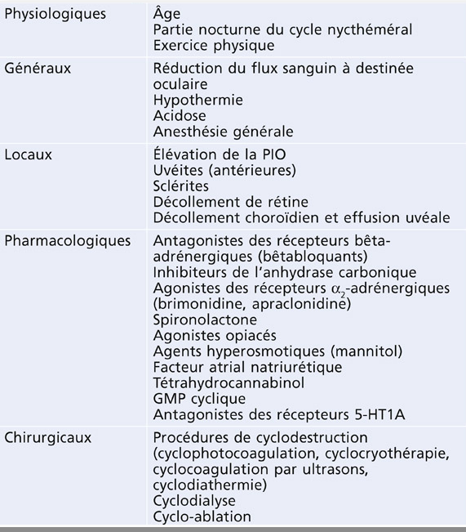
Régulation de la formation de l’humeur aqueuse (réduisant la production)

Slide 18
Écoulement de l’humeur aqueuse
L’humeur aqueuse est un liquide transparent constamment renouvelé responsable du maintien de la pression intra-oculaire.
Elle nourrit et protège la cornée et l’iris.
L’humeur aqueuse est produite par les procès ciliaires, circule dans la chambre postérieure et traverse la pupille pour entrer dans la chambre antérieure. Elle est alors éliminée au niveau d’un filtre, le trabéculum (dans l’angle irido-cornéen) où elle passe dans le canal de Schlemm pour rejoindre la circulation sanguine.

Slide 19
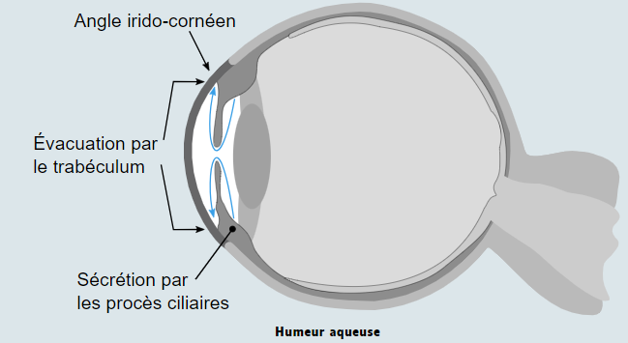
Si le trabéculum se bouche (débris d’iris, excès de protéines), il y a augmentation de la pression d’où l’apparition d’un glaucome.

Slide 20
Retenir
L’humeur aqueuse est sécrétée par le double épithélium ciliaire recouvrant les procès ciliaires.
Différents mécanismes participent à la formation de l’humeur aqueuse : ultrafiltration, diffusion passive, diffusion facilitée et sécrétion active.
Le débit de la sécrétion aqueuse est d’environ 2 à 3 µL/min, plus important en période diurne et plus faible en période nocturne.
Les antagonistes des récepteurs bêta-adrénergiques (bêtabloquants), inhibiteurs de l’anhydrase carbonique, agonistes des récepteurs α₂-adrénergiques (brimonidine, apraclonidine) et agents hyperosmotiques (mannitol) diminuent la sécrétion aqueuse.
L’excrétion aqueuse est essentiellement réalisée par voie trabéculaire, et accessoirement par voie uvéosclérale.
La voie trabéculaire est responsable de 70 à 90 % de l’excrétion aqueuse, et la voie uvéosclérale de 10 à 30 %, sa part relative diminuant avec l’âge.
Les analogues de prostaglandines et prostamides augmentent fortement l’excrétion aqueuse par voie uvéosclérale.

